Slide 1
Муниципальное бюджетное общеобразовательное учреждение " средняя общеобразовательная школа" Менделеевского муниципального района Республики Татарстан
«Понятие о местоимении. Личные местоимения»
Работу выполнила учитель
начальных классов:
Шайхутдинова З.Ф.
423647, Татарстан
Мендеевский район,
с. Ижёвка, ул. Советская д.23

Slide 2
Девиз нашего урока:
если есть желание,
найдется и путь!

Slide 3
– Буква состоит из правого полуовала.
– Повторяем за мной:
Э э экология

Slide 4


Я шариком пушистым
Белею в поле чистом,
А дунул ветерок –
Остался стебелёк.

Slide 5
Это одуванчик желтый сарафанчик.
Одуванчик один из первых весной зацветает.
Красуются одуванчики с месяц, а потом вместо яркого цветочка появляются пушистые шары.
Так и хочется дунуть!

Slide 6
Проверь себя:
Это одуванчик желтый сарафанчик.
Одуванчик (Он) один из первых весной зацветает.
Красуются одуванчики (они) с месяц, а потом вместо яркого цветочка появляются пушистые шары.
Так и хочется дунуть!

Slide 7
Понятие о местоимении.
Личные местоимения

Slide 8
-часть речи
- не называет предметы
- указывает на них

Slide 9
Местоимение – это часть речи,
которая не называет предметы,
а только указывает на них.

Slide 10
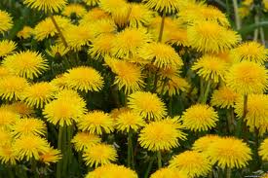

Slide 11
Физкульминутка

Slide 12
 | Единст . число | Множест. число
1 лицо | я | мы
2 лицо | ты | вы
3 лицо | он она оно | они

Slide 13
Я и мы,
Ты и вы,
Он, она, оно, они -
Все слова отличные,
Важные и личные.
Это, без сомнения,
Всё местоимения.

Slide 14
… нарисую ёлочку. Завтра…пойдём на речку.
Почему … улетают?

Slide 15
Я нарисую ёлочку.
Завтра мы пойдём на речку.
Почему они улетают?

Slide 16
Домашнее задание:
С. 63 № 2

Slide 17
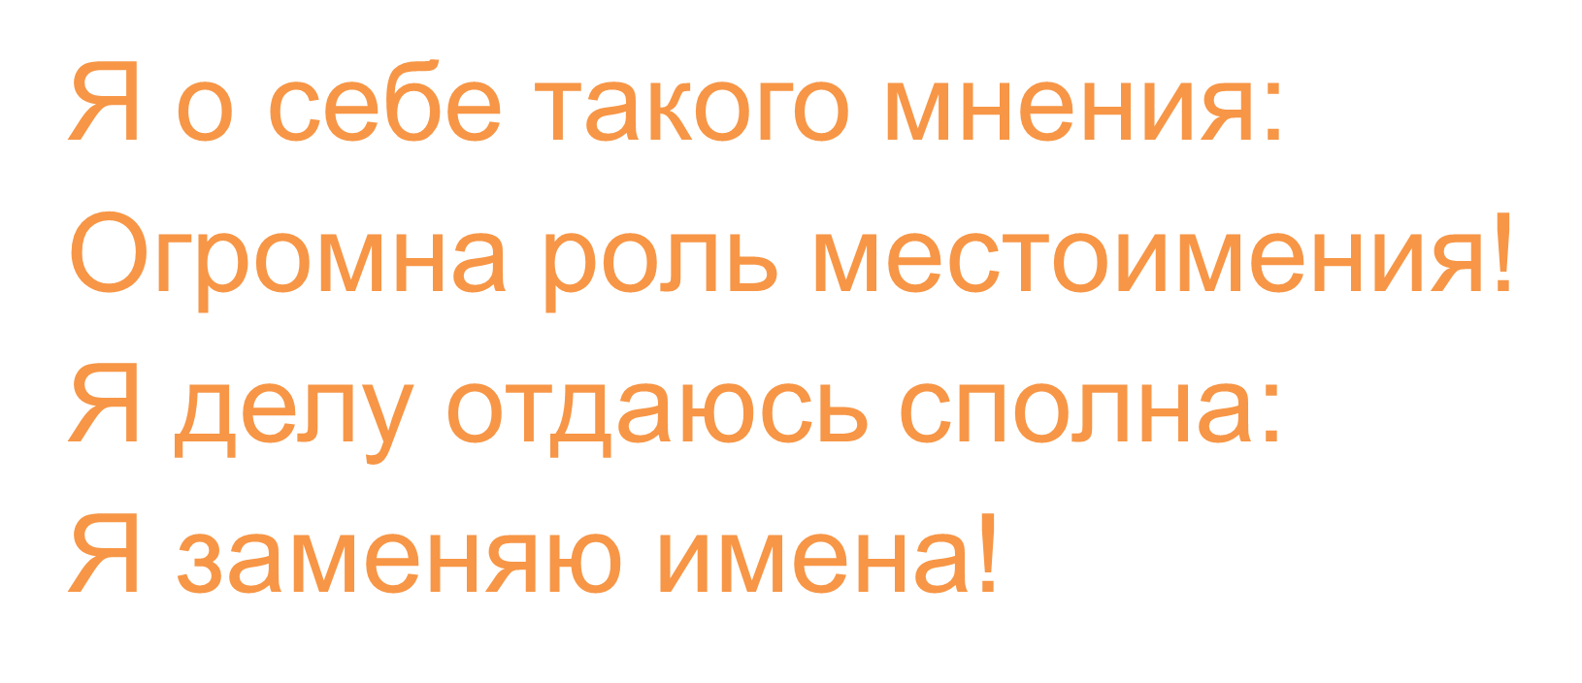

Slide 18
На уроке я работал активно? пассивно?

Slide 19
За урок я устал? не устал?

Slide 20
Своей работой я доволен? не доволен?

Slide 21
Девиз нашего урока:
если есть желание,
найдется и путь!

Slide 22
Всем
большое
спасибо
за урок !

Slide 23


Я+Я= МЫ
Я + я = мы

